Slide 1


SHOW ME THE MONEY 777
Web Vulnerability Check Report by MCM

Slide 2






프로젝트 개요
환경 구성
취약점 분석
보안 설정
후기 및 소감

Slide 3
- 국내 최대 음악 방송사인 Mnet에서는 "Show Me The Money 777"의 방영을 앞두고 Mnet의 홈페이지를 점검하기 위해 본 팀에 WEB 취약점 점검을 의뢰
- 홈페이지에서는 프로그램의 정보와 방송의 진행상황을 제공, SNS와의 연동, 방청신청 등을 받음
- 많은 사람들이 이용하는 만큼 어떤 위험에 노출되어 있는지 빠르게 점검하고 Secure Coding을 비롯해 다양한 방법으로 보안 구성을 해야함
- 가급적 방송 시작 3일 전까지는 모든 과정을 끝내줄 것을 요구함
프로젝트 개요

Slide 4
CentOS 6 – 서버 OS
APACHE – httpd를 통해서 서비스 제공
PHP
MySQL – 웹 서비스 제공에 필요한 DB 저장
a.k.a LAMP
환경 구성

Slide 5
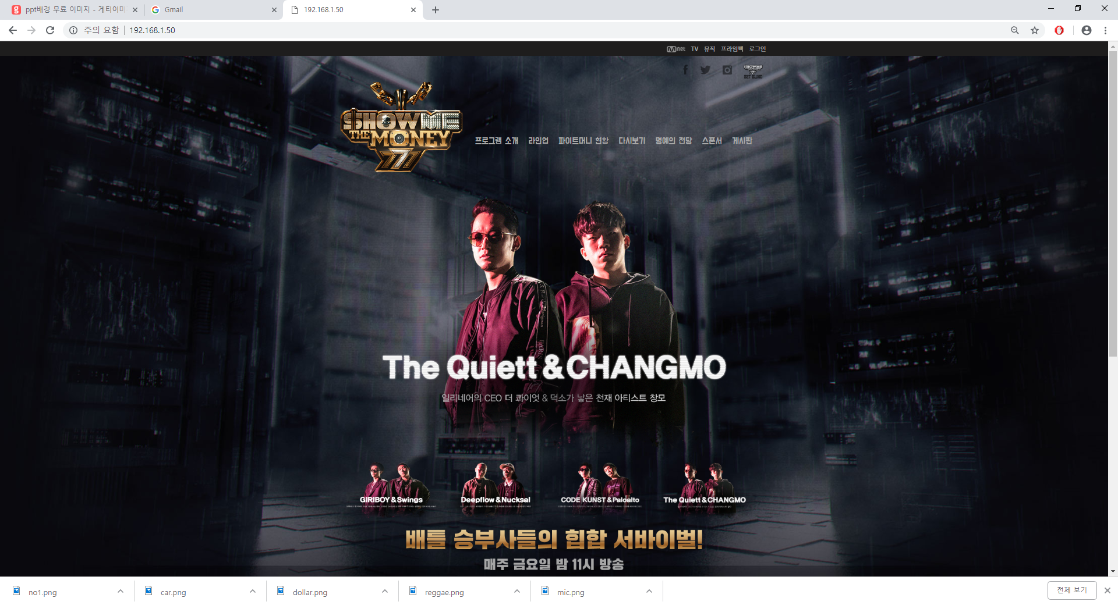
http://192.168.1.50/
환경 구성

Slide 6
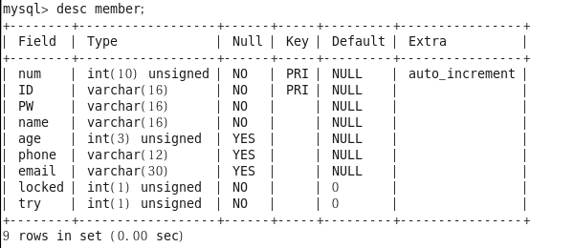
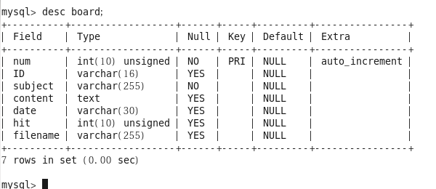
환경 구성

Slide 7
점검 항목
Scanning
Directory Listing
Cross-Site Scripting(XST, CSRF 포함)
SQL Injection
Session Hijacking
사용자 인증 우회(클라이언트 검증 우회)
패스워드 취약점
UPLOAD 공격

Slide 8
Directory Listing

Slide 9
Cross-Site Scripting

Slide 10
Cross-Site Scripting

Slide 11
SQL Injection

Slide 12
SQL Injection

Slide 13
SQL Injection
if($id==admin){
select * from member where ID= ‘ ’ and pw= ‘ ’
}
select * from member where ID= ‘admin’#’ and pw= ‘ ’

Slide 14
Session Hijacking

Slide 15
Session Hijacking

Slide 16
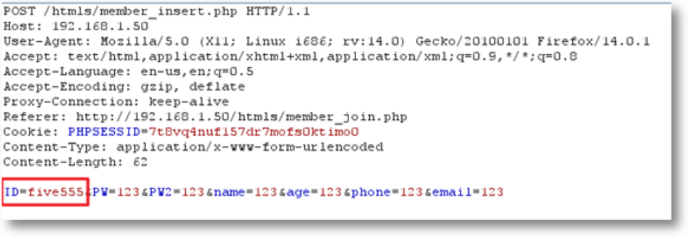
사용자 인증 우회

Slide 17
사용자 인증 우회

Slide 18
패스워드 취약점

Slide 19
파일 업로드

Slide 20
보안 설정 항목
Directory Listing
Cross-Site Scripting
SQL Injection
패스워드 취약점
사용자 인증 우회
파일 업로드

Slide 21
Directory Listing
<Directory "/var/www/html">
# Options Indexes FollowSymLinks
AllowOverride None
Order allow,deny
Allow from all
</Directory>

Slide 22
Cross-Site Scripting
$content = preg_replace("/[ <>\'\"]/i", "", $content);

Slide 23
SQL Injection
function checkInjection( $str ) {
if( preg_match(“/[#\&\\+\-%=\/\\\:;,\.\’\”\^`~\_|\\/\?\*$%<>()\[\]\{\}\i“, $str, $match])
echo “<script>alert(”바르게 입력해주세요.^^“);history.go(-1);</script>”;
exit;
}

Slide 24
패스워드 취약점
create table member(
num int(10) unsigned NOT NULL auto_increment,
ID varchar(16) NOT NULL,
PW varchar(16) NOT NULL,
name varchar(16) NOT NULL,
age int(3) unsigned,
phone varchar(12),
email varchar(30),
locked int(1) unsigned NOT NULL default '0',
try int(1) unsigned NOT NULL default '0',
PRIMARY KEY(num, ID)
);

Slide 25
패스워드 취약점
if($row['try'] > 5) {
$sql = "update member set locked=1 where ID='$ID'";
mysqli_query($conn, $sql);
echo "<script>alert('잠김'); location.href='http://www.president.go.kr/';</script>";
}
if( $row['PW'] != $PW ){
$try = ++$row['try'];
$sql = "update member set try='$try' where ID='$ID'";
mysqli_query($conn, $sql);
echo "<script>alert('비밀번호 틀림'); history.go(-1);</script>";
}

Slide 26
사용자 인증 우회
if(strlen( $ID ) < 7) {
echo "<script>alert('ID가 너무 짧습니다.'); history.go(-1); </script>";
exit;
}
if(strlen( $PW ) < 8) {
echo "<script>alert('Password가 너무 짧습니다.'); history.go(-1); </script>";
exit;
}

Slide 27
파일 업로드
$ext = substr($_FILES['filename'][‘name’],-3);
if(! ((strcmp(ext,"jpg") == 0) or (strcmp(ext,"jpg") == 0) or (strcmp(ext,“”) == 0)){
echo "<script>alert('업로드 할 수 없는 파일입니다.');
history.go(-1);</script>";
exit;
}

Slide 28
WEB에 대한 자신감
Exploit-DB 같은 취약점 분석 사이트 활용도 증가
다음 목표는 Wordpress
후기 및 소감

Slide 29
Thank you!

